Slide 1
İntraoral Landmark Çalışma Soruları
Ankara Üniversitesi Diş Hekimliği Fakültesi Ağız, Diş ve Çene Radyolojisi Anabilim Dalının ders notlarının tüm hakları saklıdır, izinsiz kullanılmaması rica olunur.

Slide 2
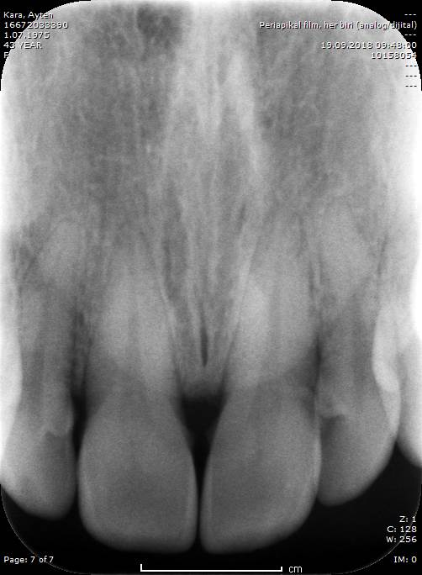
Sarı ok=burun yumuşak doku süperpozisyonu
Kırmızı daire=foramen incisivum
Mavi daire=spina nasalis anterior
Yeşil ok=sutura media palatina

Slide 3
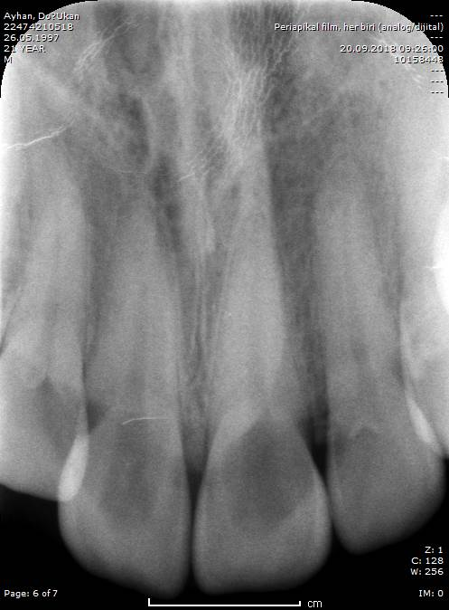
Kırmızı çizgi:concha nasalis inferior
Mavi çizgi:nasal kavite tabanı

Slide 4
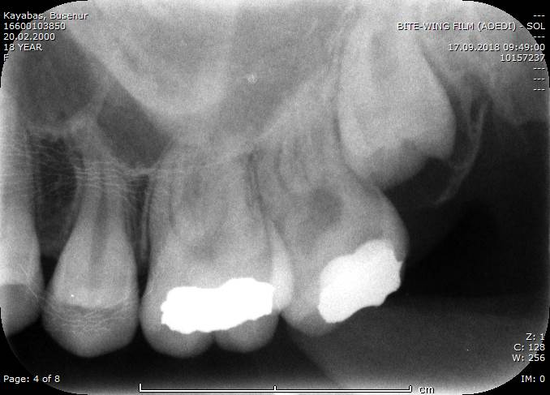
Kırmızı daire:zigoma
Mavi çizgi:maksiller sinüs tabanı
Sarı çizgi:koronoid process

Slide 5
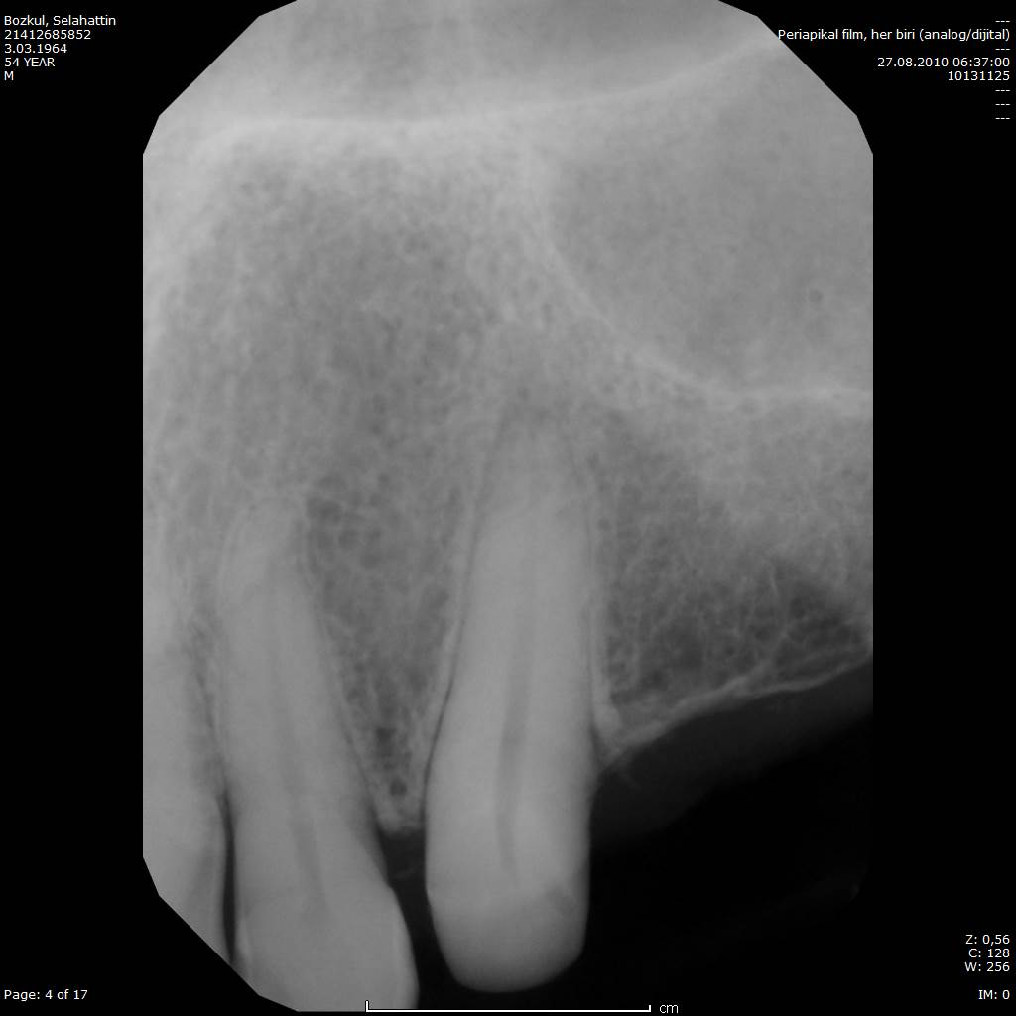
Kırmızı çizgi: nasal kavite tabanı
Mavi çizgi :maksiller sinüs tabanı

Slide 6
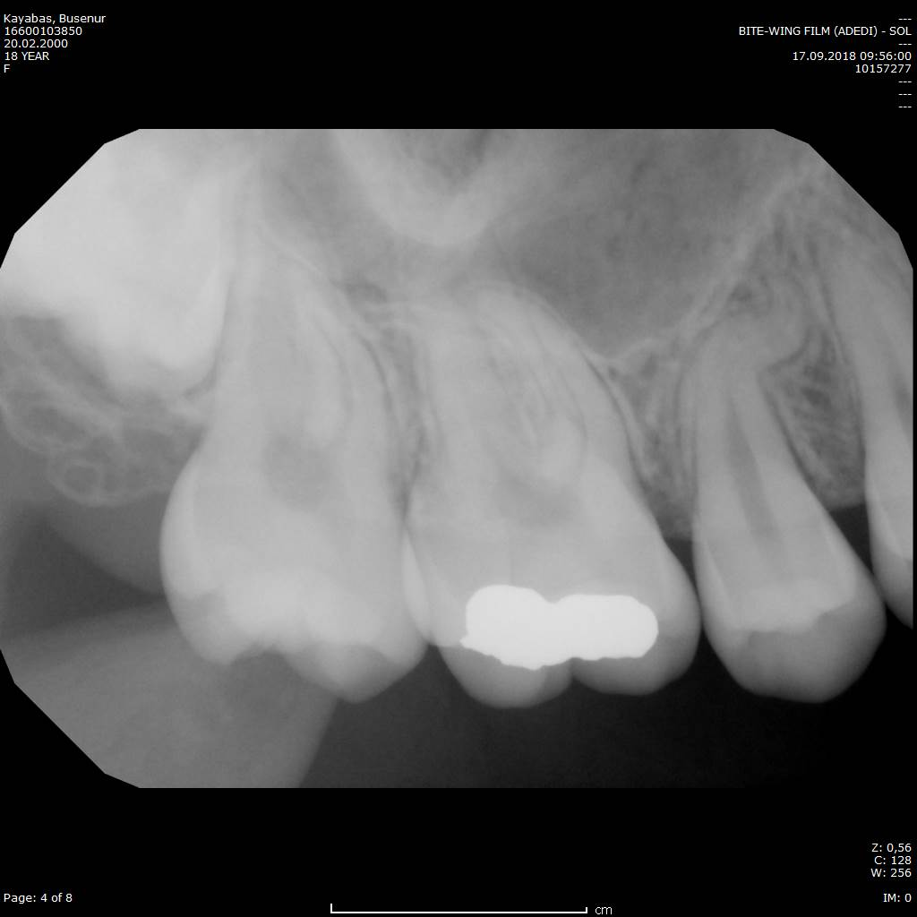
Siyah çizgi:maksiller sinüs tabanı
Kırmızı çizgi:tüber maksilla
Sarı çizgi:yumuşak doku
Yeşil çizgi:zigoma
Mavi çizgi:koronoid process

Slide 7
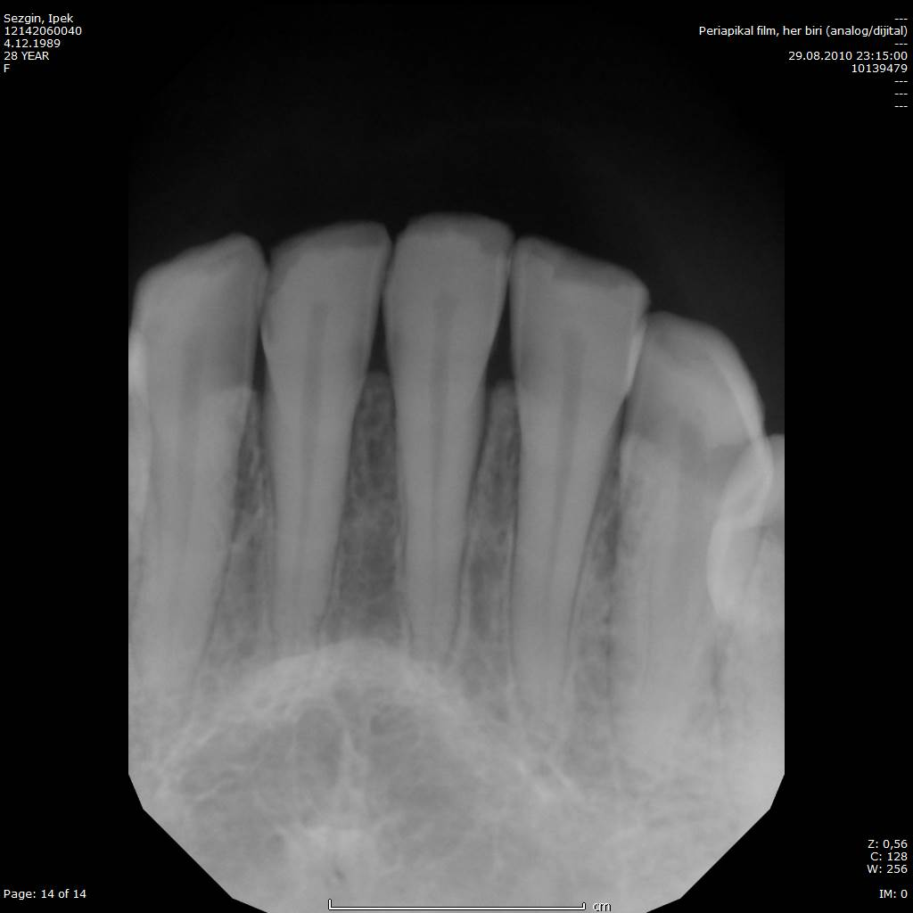
Mavi çizgi:mental ridge
Kırmızı daire:genial tüberküller
Sarı oklar:lingual foramen ve kanalı

Slide 8
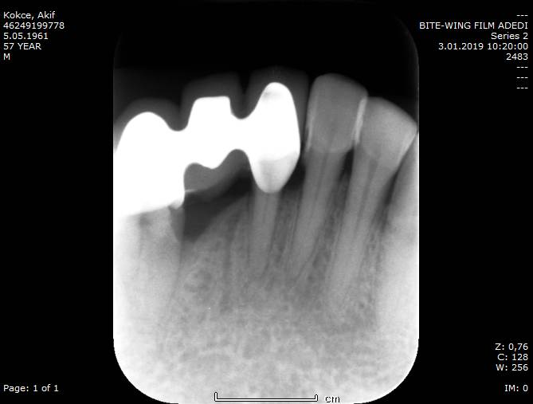
Kırmızı ok: beslenme kanalı

Slide 9
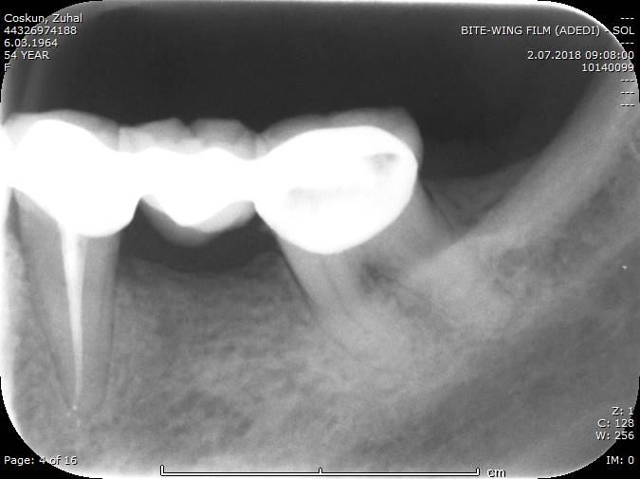
Kırmızı çizgi:linea obliqua eksterna
Sarı çizgi: linea obliqua interna

Slide 10
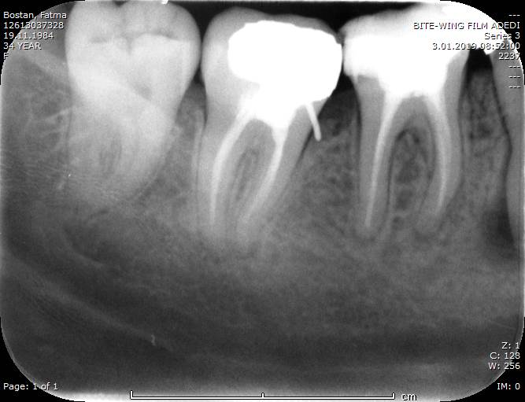
Kırmızı çizgi:linea obliqua eksterna
Mavi çizgi:mandibular kanal üst sınırı
Sarı çizgi:mandibular kanal alt sınırı

Slide 11
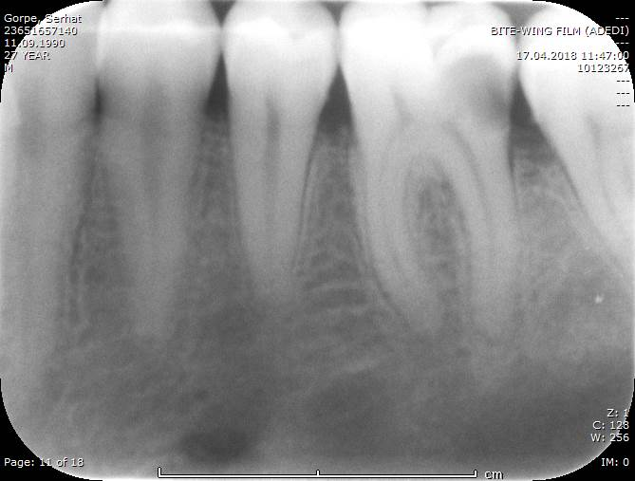
Kırmızı daire:foramen mentale

Slide 12
Ankara Üniversitesi Diş Hekimliği Fakültesi Ağız, Diş ve Çene Radyolojisi ABD
İntraoral Landmark Çalışma Soruları
KATKISI OLANLAR
DT. ERÇİN SAMUNAHMETOĞLU
DT. CANSU GÖRÜRGÖZ
Koordinator: Prof. Dr. Kıvanç Kamburoğlu
Ankara Üniversitesi Diş Hekimliği Fakültesi Ağız, Diş ve Çene Radyolojisi Anabilim Dalının ders notlarının tüm hakları saklıdır, izinsiz kullanılmaması rica olunur.

